Slide 1

界面原型介绍
小组：PRD-G24
小组成员：童威男（组长）、黄栋材、冯涛、徐鹏、陈泓见

Slide 2
目录
2．原型
3．时机
5．工具：Axure RP
7．原型界面与交互
8．交互过程三要素
1．简介
6．UI设计原则
4．基于快速原型的开发过程

Slide 3
简介
定义
对象

Slide 4
简介
产品原型可以概括的说是整个产品面市之前的一个框架设计,以网站注册作为例子,整个前期的交互设计流程图之后,就是原形开发的设计阶段,简单的来说是将页面的模块、原素、人机交互的形式，利用线框描述的方法，将产品脱离皮肤状态下更加具体跟生动的进行表达.

Slide 5
对象
下列角色使用用户界面原型：
用户：确认需求，用来了解用户界面，提出建议；
系统分析员：用来了解用户界面如何影响系统分析；
设计员：用来了解用户界面如何施加影响及它对系统“内部”的要求；
类测试人员：用来制定测试计划活动。

Slide 6
原型
纸上原型
线框图
电子原型
低精度原型
高精度原型

Slide 7
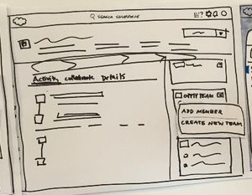
纸上原型
简介：设计师画出可能的界面的草图，不考虑控件 具体位置等细节
优点：可以进行大幅修改，促成快速迭代，提炼最 基本的需求，以进行后面的任务。

Slide 8
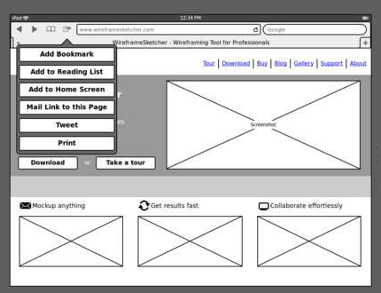
线框图
简介：具有整体界面，界面更干净，控件 位置固定。
优点：只用考虑UI控件，易于修改，不用 考虑控件的效果

Slide 9
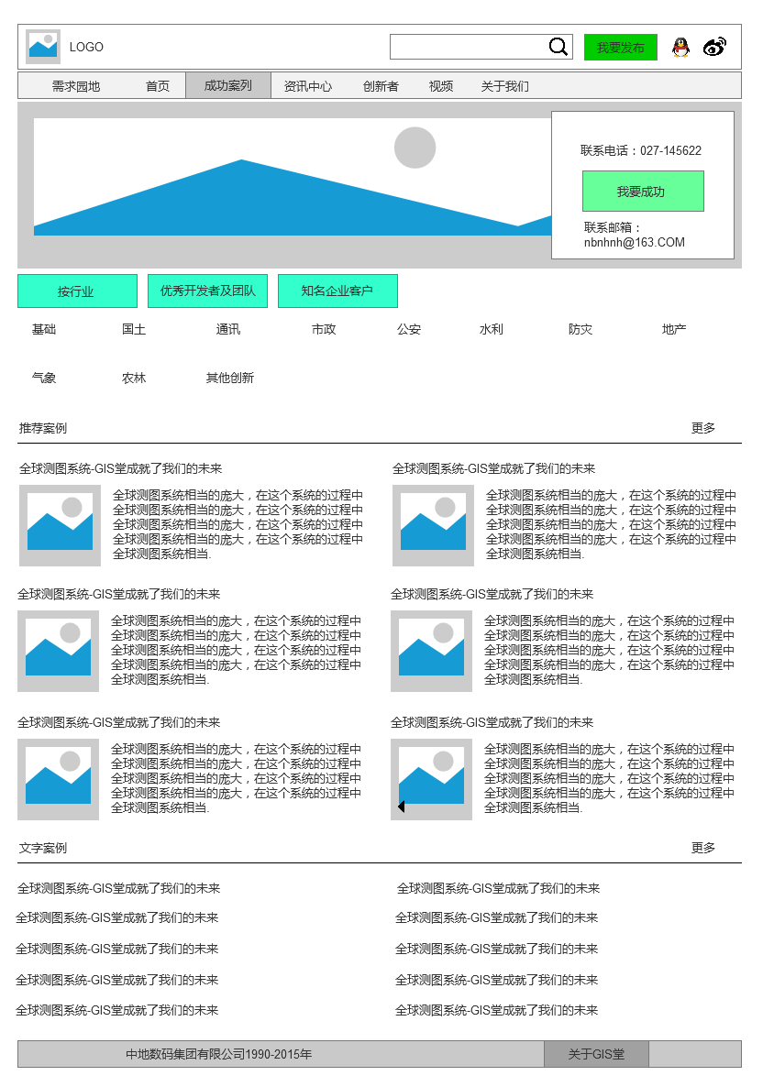
电子原型
简介：考虑到颜色、控件位置、交互方式等具体细节， 但不具体实现功能
优点：更接近成品，让用户确认

Slide 10
时机

Slide 11
时机
界面原型可以在需求分析阶段，完成用例过程中，或者完成用例后进行设计，协助需求分析。
创建用户界面原型的主要目的是在实际设计与开发开始之前揭示和测试系统的功能与可用性。这样，您可以在将太多时间与资源投入开发活动之前，确保所构建的系统是正确的。
开发原型的开支必须远远低于开发实际系统的开支，同时这个原型应具备足够的功能，可以进行有意义的使用测试。

Slide 12
问题1
我们为什么要使用界面原型？
确认需求，节省成本

Slide 13
基于快速原型的开发过程
确定用户的基本需求
构造初始原型
运行、评价、修改原型
形成最终的管理信息系统
Ps：基于瀑布模型的界面设计基本为不断迭代……

Slide 14
1、确定用户的基本需求
由用户提出对新系统的基本要求，如功能、界面的基本形式、所需要的数据、应用范围、运行环境 等，开发者根据这些信息估算开发该系统所需的费用，并建立简明的系统模型。
2、构造初始原型
系统开发人员在明确了对系统基本要求和功能的基础上，依据计算机模型，以尽可能快的速度和尽 可能多的开发工具来建造一个结构仿真模型，即快速原型构架。之所以称为原型构架，是因为这样 的模型是系统总体结构，子系统一上部分的高层模型。由于要求快速，这一步骤要尽可能使用一些 软件工具和原型制造工具，以辅助进行系统开发。

Slide 15
3、运行、评价、修改原型
快速原型框架建造成后，就要交给用户立即投入试运行，各类人员对其进行试用、检查分析效果。由于构造原型中强调的事快速，省略了许多细节，一定存在许多不合理的部分。所以，在试用中要充分进行开发人员和用户之间的沟通，尤其是要对用户提出的不满意的地方进行认真细致的反复修改、完善，直到用户满意为止。
4、形成最终的管理信息系统
如果用户和开发者对原型比较满意，则将其作为正式原型。经过双方继续进行细致的工作，把开发原型过程中的许多细节问题逐个补充、完善、求精，最后形成一个适用的管理信息系统。

Slide 16
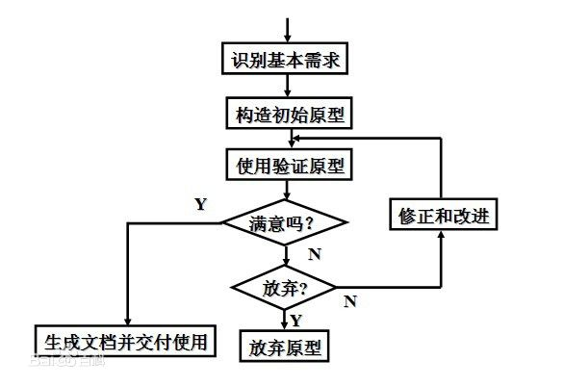
图示

Slide 17
工具：Axure RP

Slide 18
工具：Axure RP
Axure RP是一个专业的快速原型设计工具。Axure，代表美国Axure公司；RP则是Rapid Prototyping（快速原型）的缩写。
Axure RP是美国Axure Software Solution公司旗舰产品，是一个专业的快速原型设计工具，让负责定义需求和规格、设计功能和界面的专家能够快速创建，它应用软件或Web网站的线框图、流程图、原型和规格说明文档。作为专业的原型设计工具能快速、高效的创建原型，同时支持多人协作设计和版本控制管理。

Slide 19
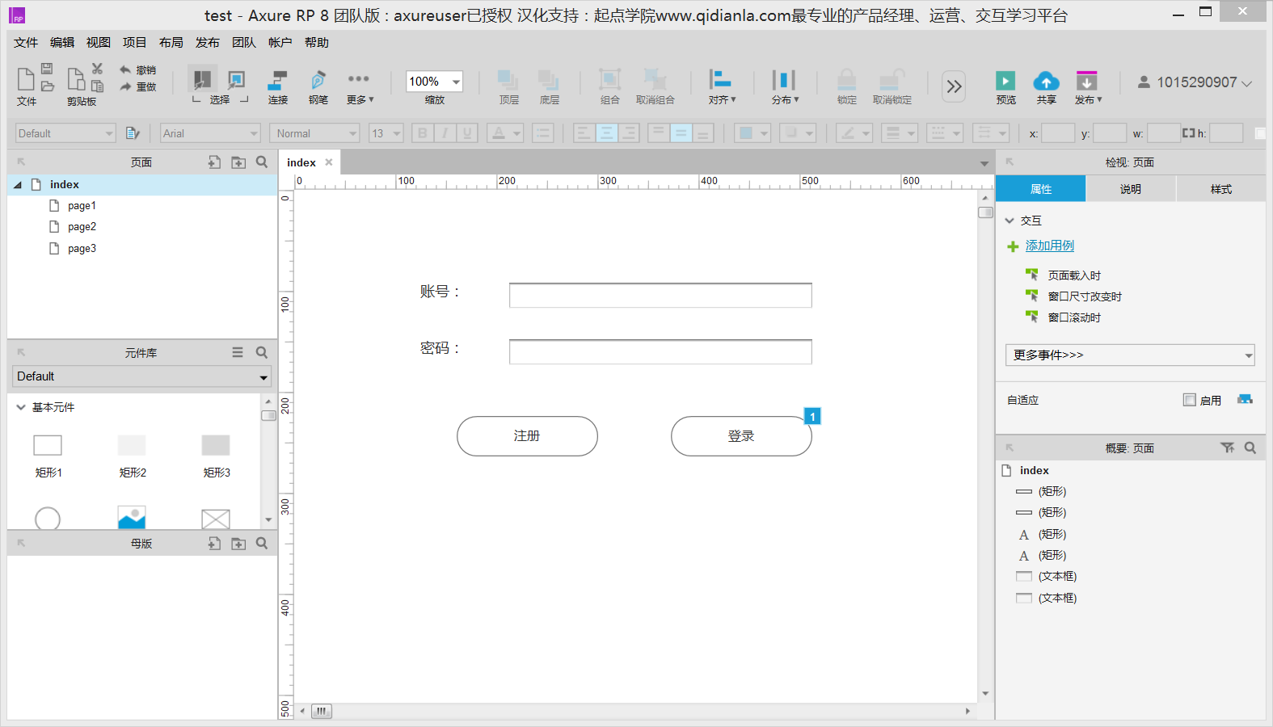
界面
主菜单和工具栏
页面
元件
页面注释、属性、交互区
元件库
线框图工作区
模块面板：自定义的模块
页面上的元件

Slide 20
问题2：
Axure RP的优点？

Slide 21
Axure RP和一般画原型图工具的不同，Axure RP不止可以画出一张张线框图，让你去想像接到触发指令后的反馈结果，更是可以直接做出这些交互反馈结果，让你直观体验与感受到这种结果是否是你的目标所需。
Axure RP的优点

Slide 22
UI设计原则

Slide 23
基本原则
以用户为中心
用户主动
可用户自定义
交互式窗口
易于感应
保持前台交互
谅解，允许犯错
清楚一致的设计
统一术语
命令一致
界面一致
操作环境一致
隐喻一致
文字内容一致
合理划分界面
良好的直觉特性
熟悉的隐喻
隐喻支持用户认识而不是记忆
与常见的软件保持一致
较快的响应速度
界面能很快的对用户操作作出反应
提供快捷键
不要重绘屏幕
简单且美观
易于学习，有求助系统
易于使用
符合基本美学

Slide 24
原型界面与交互

Slide 25
原型界面与交互
交互： 这里主要说的是人机交互，一个操作者和一个操作界面，不管是手机、电脑还是什么其它带屏幕的操作设备，我们所设计的原型，就是让客户体验交互，是否与自己所设想的一致。

Slide 26
交互过程和体验
交互过程， 即操作者用一些触发事件（单击、双击、拖拽、键入等等），在操作界面上发出一些指令。机器处理这些指令，然后在屏幕上给予操作者各种反馈结果，这个过程就叫交互过程。
交互体验， 怎么样让上面的交互过程，更符合人自然的理解与表达，让整个交互过程更顺畅。好的交互设计就是让人尽量感觉不到这东西被刻意的设计过，而是让人觉得它自然而然就应该是那个样子。

Slide 27
交互过程

Slide 28
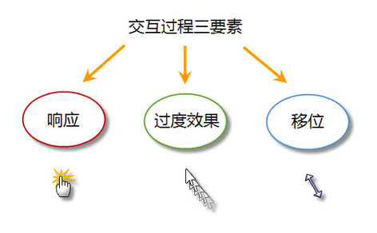
交互过程三要素
想要做出让客户满意的原型，除了满意的功能以外，还需要有良好的交互设计效果。好的效果，要从基本入手。

Slide 29
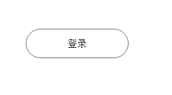
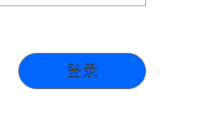
1.响应
对即将产生交互内容的区域提供给操作者一种响应机制。
不同的内容有很多响应的处理方法，
比如：链接加个下划线，图片链接变换下外边框颜色，鼠标划过某区域，变化下背景色，同时出现一些隐性的操作按钮，如删除操作等。
注意：忌讳因为某区块产生响应，而让其它区块边界产生生硬的错位。
补充：提示音也是一种响应。 比如：用iPhone发送邮件，发送成功后会听到“嗖...”的一声。
鼠标滑过

Slide 30
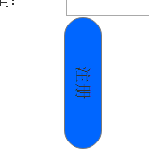
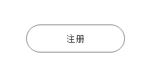
2.过渡过程或转场效果
对即将产生的交互变化，提供一个过渡过程或转场的效果。
过渡过程，如：延时移动、淡入淡出等。
转场效果，如：滑动、门开关、缩放、翻转等。
点击

Slide 31
3.移位
在不弹层、弹窗情况下的内容移位。合理的运用页面内容的展开、收起。
操作者在即将产生交互的地方，就近通过这种方式就完成了轻便的操作。

Slide 32
交互设计总结
1. 响应：可以引起触发的区域提供响应变化
2. 过程效果：让人的视线一直保持连贯
3. 移位：不必要弹出新页面时，通过伸展原区域的大小完成小的功能交互，以达到用最小的视觉变化完成交互任务的目的。

Slide 33
问题3：
界面原型是给谁看的？说出至少3个
用户，开发，测试，项目经理，领导，UE，UI，客户，投资人，等

Slide 34
参考资料
http://blog.csdn.net/htx_helloworld/article/details/39647517,原型界面简介
https://baike.baidu.com/item/axure%20rp/9653646?fr=Aladdin,Axure RP 百度百科
http://www.webppd.com/thread-517-1-1.html ,学会三点，即可打造良好的交互设计效果
http://www.webppd.com/thread-654-1-5.html,到底什么才是交互设计
https://wenku.baidu.com/view/bfced4bc0066f5335a8121ac.html?from=search，UI设计
https://baike.baidu.com/item/%E5%8E%9F%E5%9E%8B%E6%B3%95/10376518?fr=aladdin，原型法-百度百科

Slide 35
小组成员分工与评价
黄栋-材搜集资料——89分
冯涛-提意见——85分
徐鹏（负责人） -ppt制作——95分
陈泓见-查验PPT——86分
童威男-查验ppt——87分

